Slide 1
Επιμόρφωση για την ενδοσχολική βία και τον εκφοβισμό
των τακτικών και των αναπληρωματικών μελών των τετραμελών ομάδων δράσης στις 116 Διευθύνσεις Α/θμιας και Β/θμιας Εκπαίδευσης της χώρας
8-12 Ιουλίου 2024
Σχολικό κλίμα και αποτίμησή του

Slide 2
Εισαγωγή
Σχολικό κλίμα: εννοιολογικός προσδιορισμός
Εργαλεία μέτρησης σχολικού κλίματος
Παράγοντες διαμόρφωσης του σχολικού κλίματος
Σύνδεση και πλαισίωση με την αειφορία
Η σημασία των σχέσεων στη διαμόρφωση σχολικού κλίματος
Καλές Πρακτικές

Slide 3
συλλογικότητα
συνεργασία επικοινωνία
εμπιστοσύνη
ασφάλεια
Θετικό Σχολικό κλίμα
Γράψτε την πρώτη λέξη που σας έρχεται στο μυαλό όταν ακούτε «θετικό σχολικό κλίμα»

Slide 4
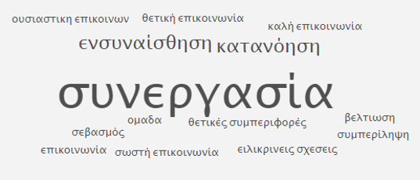
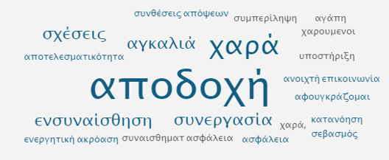
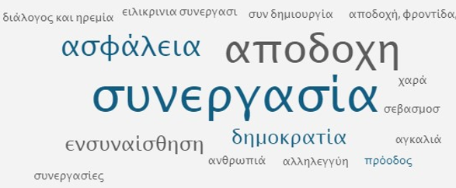
Ενδεικτικές απαντήσεις καταιγισμού ιδεών των εκπαιδευτικών που συμμετείχαν στην επιμόρφωση για την ενδοσχολική βία και τον εκφοβισμό σχετικά με το τι συνιστά ‘θετικό σχολικό κλίμα’:

Slide 5
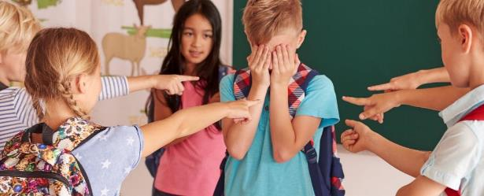
Εισαγωγή
Σχολικό κλίμα: διαδραματίζει βασικό ρόλο στην εκπαιδευτική διαδικασία (Cohen et al. 2009).
Έρευνες: ισχυρή σχέση μεταξύ σχολικού κλίματος και της ακαδημαϊκής επίδοσης και των κοινωνικών συμπεριφορών (Liu, 2014).
Ενδοσχολική Βία​​
Ενδοσχολική Βία​​
Σχολικό κλίμα
Ενδοσχολική Βία​​
Ενδοσχολική Βία​​

Slide 6
Σχολικό κλίμα
Περιγράφει την ποιότητα και τη φύση των αλληλεπιδράσεων μεταξύ των μαθητών/τριών και των ενηλίκων εντός της σχολικής κοινότητας (Mitcell et al., 2010).
Αντικατοπτρίζει τις εμπειρίες που σχετίζονται με τους κανόνες, τις αξίες, τις προσδοκίες, τον τρόπο διδασκαλίας και τη δομή ηγεσίας ενός σχολείου (National School Climate Council, 2007).

Slide 7
Σχολικό Κλίμα
Αναφέρεται στην ποιότητα της σχολικής ζωής, καθώς σχετίζεται με κανόνες και αξίες, διαπροσωπικές σχέσεις και κοινωνικές αλληλεπιδράσεις και οργανωτικές διαδικασίες και δομές.
Δίνει τον τόνο για τη μάθηση και διδασκαλία και αποτελεί παράγοντα πρόβλεψης της ικανότητας των μαθητών/τριών να μάθουν και να αναπτυχθούν με υγιείς τρόπους.
Όλα τα σχολεία έχουν δυνατά και αδύνατα σημεία, καθώς και ένα ξεχωριστό όραμα για το είδος του σχολείου που φιλοδοξούν να είναι.
(NSCC, 2019)

Slide 8
Θετικό σχολικό κλίμα:
Συμβάλλει:
στην κοινωνική, συναισθηματική και ακαδημαϊκή μάθηση •(Blum et al. 2002)
ενισχύει την ψυχική υγεία και ευεξία (Berkowitz & Bier, 2005∙ Catalano et al, 2004∙ Vallancourt et al., 2013)
προστατεύει από «επικίνδυνες» συμπεριφορές (Cohen, 2006∙ Cunningham, 2007∙ Kuperminc et al, 1997).
μειώνει τα ποσοστά σχολικής εγκατάλειψης (Barile et al., 2012∙ Lan & Lanthier, 2003).

Slide 9
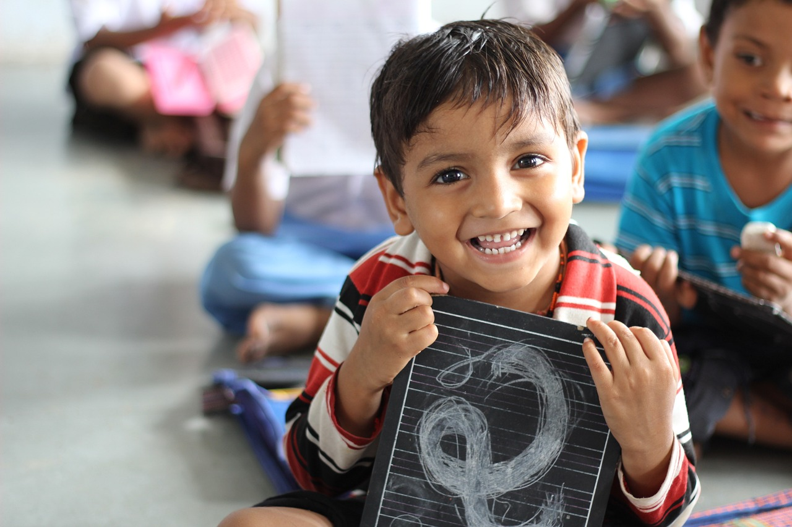
Παράγοντες διαμόρφωσης σχολικού κλίματος:
Σχέσεις
(εκπαιδευτικοί – μαθητές/-τριες)
Εμπειρία
Προσδοκίες εκπαιδευτικού
Διοίκηση/Σχολική ηγεσία
(Δ/ντής-ντρια, γονείς/κηδεμόνες)

Slide 10
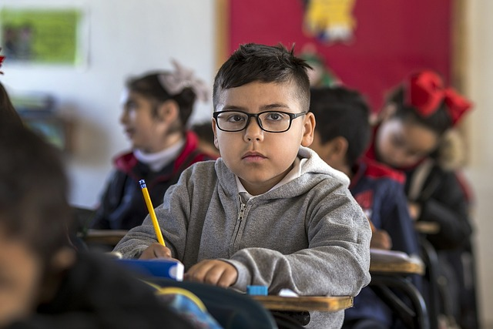
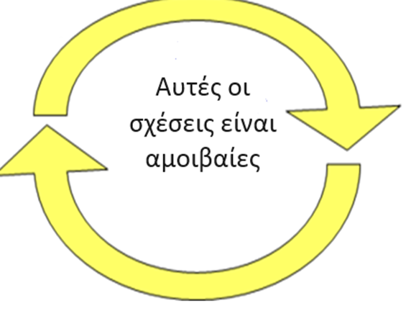
Σημασία Σχολικού
κλίματος
Επίδοση των μαθητών/τριών
Αναβάθμιση εκπαιδευτικού έργου
Αποτελεσματικότητα του σχολείου
THE BOOK OF

Slide 11
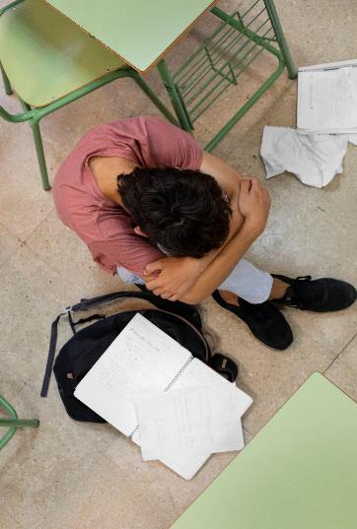
Επιπτώσεις της Ενδοσχολικής Βίας και του Εκφοβισμού
Σοβαρές και καθοριστικές συνέπειες:
Ψυχοσωματική ανάπτυξη
Σχολική πορεία
Συνολική εξέλιξη των μαθητών/τριών
Παράγοντας κινδύνου για την εμφάνιση σοβαρών προβλημάτων ψυχικής υγείας στα άτομα παιδικής και εφηβικής ηλικίας (Αντωνίου και συν., 2024· Κέντρο Συνταγματικού & Ευρωπαϊκού Δικαίου, 2015β·Ασημόπουλος και συν., 2015).
Πρωτόκολλο Ενδοσχολικής Βίας και Εκφοβισμού (Ε.ΒΙ.Ε.)

Slide 12
Επιπτώσεις στο Σχολείο
Το φαινόμενο Ε.ΒΙ.Ε. επιπρόσθετα υπονομεύει το κλίμα τόσο της τάξης όσο και της σχολικής μονάδας συνολικά, έχοντας επιπτώσεις:
στη μάθηση,
στους δεσμούς και τις διαπροσωπικές σχέσεις των μαθητών/τριών μεταξύ τους, καθώς και τη σχέση με το σχολείο,
στο αίσθημα ασφάλειας των μαθητών/τριών,
στο ότι οι μαθητές/τριες αντιλαμβάνονται τους/τις εκπαιδευτικούς να έχουν περιορισμένο έλεγχο αλλά και νοιάξιμο προς αυτούς/ές,
στη μειωμένη εργασιακή ικανοποίηση του προσωπικού και, περαιτέρω, στην επαγγελματική εξουθένωσή του,
στην εμπιστοσύνη των γονέων στο σχολείο.
https://www.youtube.com/watch?v=v3NY8Fxi5bk
Πρωτόκολλο Ενδοσχολικής Βίας και Εκφοβισμού (Ε.ΒΙ.Ε.)

Slide 13
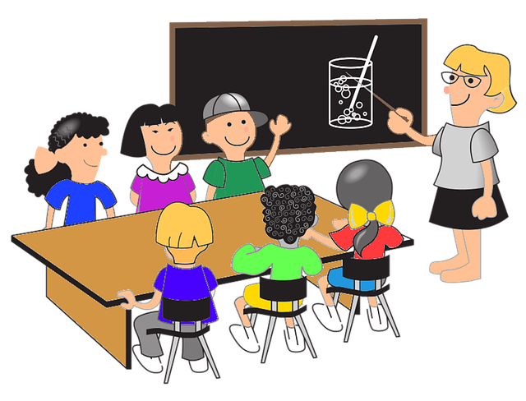
Εργαλείο μέτρησης/αξιολόγησης
σχολικού κλίματος
Dimensions of School Climate
measured by the CSCI
Σχολικό κλίμα
συμμετοχή
σχέσεις
Σεβασμός στη διαφορετικότητα
ασφάλεια
συναισθηματική
Κατάχρηση ουσιών
περιβάλλον
σωματική
Συμμετοχή στο σχολείο
κτιριακό περιβάλλον
Ακαδημαϊκό περιβάλλον
ευεξία
Πλαίσιο συμμόρφωσης

Slide 14
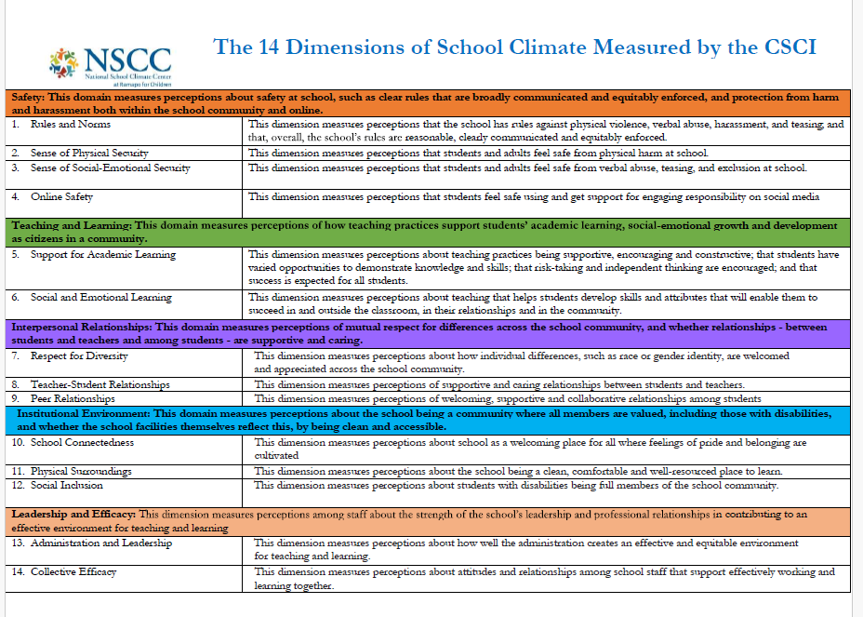
Σχολικός κανονισμός
Σχέδιο δράσης
Πρωτόκολλα
Παιδαγωγικό κλίμα
Κοινωνική &συναισθηματική
μάθηση
Συμπερίληψη & σχέσεις
Σχολείο
Ελκυστικό & προσβάσιμο
αισθητικό & λειτουργικό
Ηγεσία & σχέσεις εξουσίας

Slide 15
Έρευνα στο σχολείο Μέτρηση σχολικού κλίματος
Διαστάσεις του σχολικού κλίματος
Κανόνες και πρότυπα
Αίσθηση της ασφάλειας
Αίσθηση της συναισθηματικής και κοινωνικής ασφάλειας
Υποστήριξη στη μάθηση
Κοινωνική και πολιτειακή μάθηση
Σεβασμός στη διαφορετικότητα
Κοινωνική υποστήριξη ενηλίκων
Κοινωνική υποστήριξη συμμαθητών/-τριών
Σύνδεση και συμμετοχή
Κτιριακή υποδομή
Κοινωνικά μέσα
Ηγεσία
Επαγγελματικές σχέσεις
Κοινωνική υποστήριξη μεταξύ μαθητών/-τριών
έχουν φίλους/-ες για υποστήριξη στην κατ’ οίκον εργασία τους
έχουν φίλους/-ες στο σχολείο που τους/τις εμπιστεύονται και μπορούν να τους/τις μιλήσουν όταν έχουν προβλήματα
συνεργάζονται στις ομάδες ακόμη και αν δεν είναι μαζί με τους/τις φίλες τους
έχουν φίλους/-ες στο σχολείο με τους/τις οποίους/-ες μπορούν να γευματίσουν μαζί
καλωσορίζουν τους/τις νέους/-ες μαθητές/-τρες
Π.χ. προσαρμογή του CSCI, 2019 version (Comprehensive School Climate Inventory)

Slide 16
Αίσθημα ασφάλειας μαθητών/τριών
Τι θα ρωτούσατε ένα παιδί για να διερευνήσετε αν νιώθει ασφαλές στο σχολείο;

Slide 17
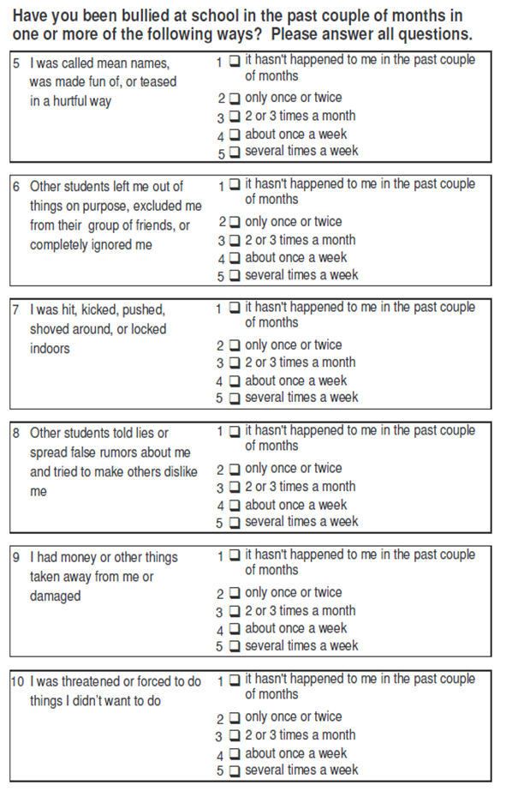
Έρευνα στο σχολείο Διερεύνηση Έκτασης του φαινομένου
πόσο ελκυστικό
είναι το σχολείο
σχέσεις μεταξύ
μαθητών/-τριών

Slide 18
Τάξη, σχολείο
και εκπαιδευτικοί
Μικρότερης κλίμακας ενδοσχολική βία παρατηρείται σε τάξεις που χαρακτηρίζονται από τα παρακάτω:
Θετικές σχέσεις ανάμεσα στους/ις εκπαιδευτικούς και μαθητές/ήτριες
Υποστήριξη από τους/ις εκπαιδευτικούς
Αυτό συνεπάγεται... οι μαθητές/ήτριες:
(Delaware Positive Behavior Support Project – School Climate & Student Success)
THE BOOK OF

Slide 19
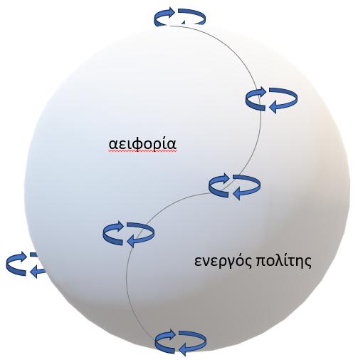
Η προώθηση θετικού κλίματος μέσα από δράσεις αειφορίας
και ενεργού πολιτειότητας
“Περιβάλλον και Εκπαίδευση για την Αειφόρο Ανάπτυξη” του Νηπιαγωγείου, των Α’ - ΣΤ’ τάξεων Δημοτικού και των Α’, Β’ και Γ’ τάξεων Γυμνασίου
Οδηγός Εκπαιδευτικού για προγράμματα δράσεων ενίσχυσης της ενεργού πολιτειότητας των μαθητών/τριών από το Νηπιαγωγείο έως και την Γ’ Λυκείου
Βρόχοι θετικής (+) ανάδρασης: δράσεις των μελών της σχολικής κοινότητας που έχουν το στοιχείο της δέσμευσης σε κοινό έργο για την επίτευξη κοινών στόχων

Slide 20
Παιδαγωγικοί δείκτες
Π1. Διδακτικές τεχνικές ή μέθοδοι που χρησιμοποιούνται από τους/τις διδάσκοντες /-ουσες, προκειμένου να γίνει το μάθημα πιο ελκυστικό και πιο αποδοτικό.
Π2. Παιδαγωγικές μέθοδοι και τεχνικές διδασκαλίας που αξιοποιούν οι διδάσκοντες/-ουσες για την ανάπτυξη της κριτικής, συστημικής και δημιουργικής σκέψης των μαθητών/-τριών.
Π3.Εμπλουτισμός των μαθημάτων του σχολείου με θέματα σχετικά με την αειφορία.
Π4. Διδακτικές και εκπαιδευτικές επισκέψεις που πραγματοποίησε το σχολείο στη διάρκεια της σχολικής χρονιάς.
Π5. Προαιρετικά προγράμματα κάθε είδους που εκπονήθηκαν στο σχολείο από μαθητές/-τριες και εκπαιδευτικούς.
Π6. Εκδηλώσεις που οργανώθηκαν από το σχολείο με τη συνεργασία μαθητών/-τριών – εκπαιδευτικών, με ακροατήριο μαθητές/-τριες/γονείς/κηδεμόνες/μέλη της τοπικής κοινωνίας.
Π7. Πρωτοβουλίες και δράσεις για πρόληψη και μείωση της παραβατικότητας στο σχολείο και για την ομαλή ένταξη όλων των μαθητών/-τριών στη σχολική ζωή.
Π8. Πρωτοβουλίες και δράσεις του σχολείου για την πρόληψη της σχολικής εγκατάλειψης.
Π9. Θέματα που συζητήθηκαν σε ειδικές παιδαγωγικές συνεδριάσεις του Συλλόγου Διδασκόντων (πέραν των υποχρεωτικών).
Π10. Σεμινάρια, συνέδρια, ημερίδες κ.ά., που παρακολούθησαν οι εκπαιδευτικοί εντός και εκτός του σχολείου.
Π11. Σεμινάρια, συνέδρια, ημερίδες κ.ά. που παρακολούθησαν η διευθύντρια/ο διευθυντής και η υποδιευθύντρια/ο υποδιευθυντής του σχολείου.
Π12. Δράσεις ενδοσχολικής επιμόρφωσης από το ίδιο το σχολείο.

Slide 21
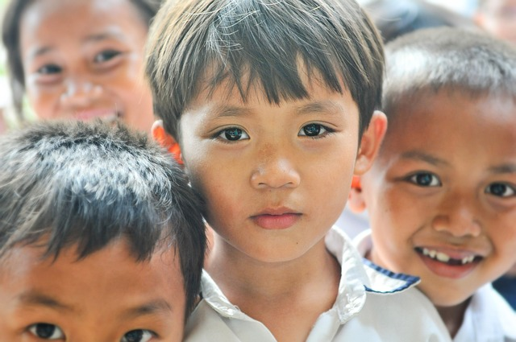
θετικό σχολικό κλίμα
αίσθηση του ‘ανήκειν’
σχολικό κλίμα
Αειφόρο σχολείο
ελκυστικό σχολείο που προάγει την ποιότητα ζωής
συνεργασία όλων
whole school approach
ενεργός εμπλοκή μαθητών/-τριών
agents of change
κοινωνική δικαιοσύνη
στη σχολική κοινότητα
Πρωτόκολλο Πρόληψης
Ενδοσχολικής Βίας και Εκφοβισμού (Ε.ΒΙ.Ε.)

Slide 22
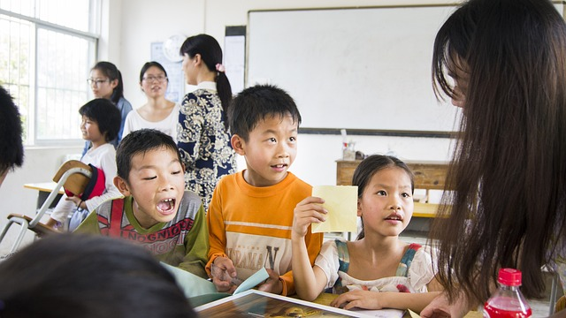
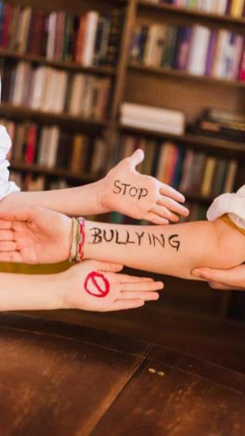
Οδηγός Εκπαιδευτικού για προγράμματα δράσεων ενίσχυσης της ενεργού πολιτειότητας των μαθητών/τριών από το Νηπιαγωγείο έως και την Γ’ Λυκείου
συμμετοχή στα κοινά
μαθητές/-τριες κοινωνικά και ηθικά υπεύθυνοι/-ες
εστιασμένοι/-ες στη δικαιοσύνη
πολιτειακός γραμματισμός
ψυχική ανθεκτικότητα
παιδαγωγική κουλτούρα που ενισχύει το θετικό κλίμα και προάγει την ψυχική υγεία
προάγεται το αίσθημα υποστήριξης και ασφάλειας μέσα από τη συμμετοχή
συμμετέχουν ενεργά στη σχολική κοινότητα
ευκαιρίες σε όλους/-ες να συμμετέχουν σε διαδικασίες λήψης απόφασης

Slide 23
Σχέσεις - Ομάδα:
Η καλλιέργεια των σχέσεων της ομάδας δίνει δυνατότητες επικοινωνίας μέσα στην ομάδα.
Η επικοινωνία του/της μαθητή/-τριας με ‘τον άλλον’, τον/τη συμμαθητή/-τριά του, δίνει τη δυνατότητα:
να δει μέσα από την οπτική γωνία ‘του άλλου’
να την αντιπαραβάλλει με τη δική του/της θέαση
να δει διαφορές και ομοιότητες
να κτίσει (μέσα από κριτήρια σύγκρισης) κριτική σκέψη

Slide 24
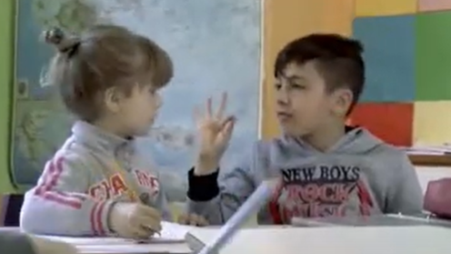
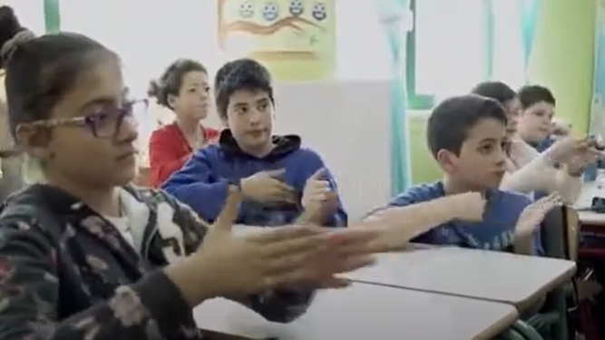
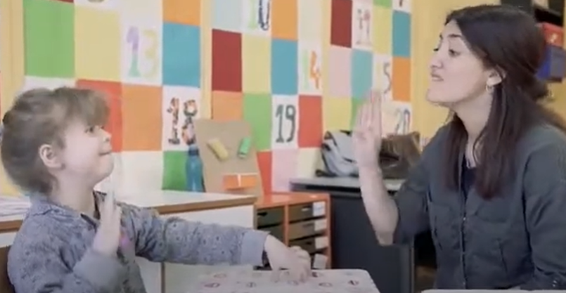
Σχέσεις - Ομάδα:
Προϋπόθεση μίας εκπαίδευσης ανάληψης δράσεων για την αειφορία, ενεργό πολιτειότητα είναι η ενδυνάμωση του σχολικού κλίματος, η καλλιέργεια των σχέσεων της ομάδας της τάξης, προκειμένου μαθητές και μαθήτριες να αισθάνονται ασφαλείς για να μπορέσουν καταρχήν να γίνουν αποδεκτοί και να μεταφέρουν το ιδιαίτερο πολιτισμικό τους κεφάλαιο και την όποια ετερότητά τους/τις μέσα στη σχολική τάξη ως την προστιθέμενη αξία που εμπλουτίζει την εκπαιδευτική διαδικασία προς την κατεύθυνση της επίλυσης κοινωνικών προβλημάτων.
https://www.youtube.com/watch?v=pVFM--4J2OE – ΔΗΜΟΤΙΚΟ ΣΧΟΛΕΙΟ ΕΜΠΡΟΣΝΕΡΟΥ, Χανιά

Slide 25
Προϋπόθεση για την αποδοχή της ταυτότητας/ετερότητας του/της καθενός/-μιας
είναι να είναι ‘ανοικτός/-ή’ στον/στην άλλον/άλλη.
Αν ‘ανοίξουν’ οι ταυτότητες των ατόμων : ανταλλάσσουν (‘πλουτίζουν’)
Αν ανταλλάξουν, αυξάνονται οι πιθανότητες να έχουν σημεία τομής που να τους/τις συνδέουν και να κάνουν ομάδα η οποία θα λειτουργεί ως δίχτυ ασφαλείας ( ‘safe net’ ) και πρωτογενούς πρόληψης
…………
Η ομάδα δεσμεύεται να υλοποιήσει έργο με σκοπό να φτάσει … κάπου.

Slide 26
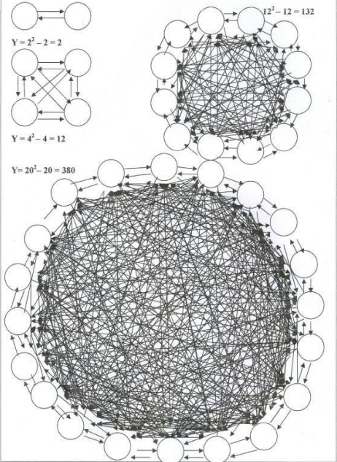
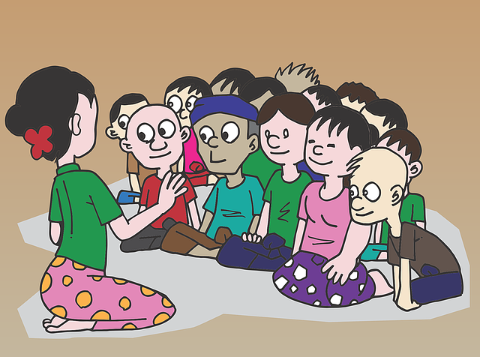
Επίπεδα σχέσεων στη σχολική τάξη:
Ζευγάρι
Τετράδα (ομάδα)
Ολομέλεια τάξης
Το άτομο αναφέρεται στον διπλανό
του.
Το ζευγάρι αναφέρεται στην τετράδα
Η ομάδα (τετράδα) αναφέρεται στην
ολομέλεια.
Κάθε διεργασία ‘κλείνει΄ στην
ολομέλεια (τη συλλογικότητα της
τάξης)

Slide 27
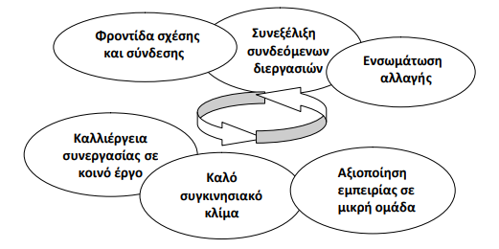
Η Σχολική Τάξη στο Αειφόρο Σχολείο
Μέσα στη σχολική τάξη…
Πηγή διαφάνειας: ΕΠΙΜΟΡΦΩΤΙΚΟ ΥΛΙΚΟ Θέματα αξιοποίησης της ομάδας στην σχολική τάξη, ΠΑΙΔΑΓΩΓΙΚΟ ΙΝΣΤΙΤΟΥΤΟ, Σεπτέμβριος 2011

Slide 28
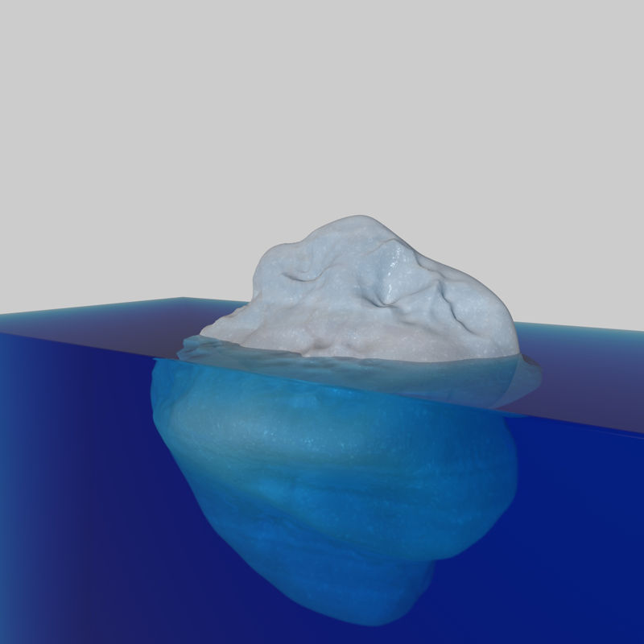
‘μεταφορά’ από το ‘μοντέλο του παγόβουνου’ του Schein
αναφορικά με την οργανωσιακή κουλτούρα
Ο ‘Τιτανικός’ δεν εφάρμοσε σωστά τα πρωτόκολλα και βυθίστηκε. Ωστόσο το κυρίως ‘σώμα’ του παγόβουνου είναι κάτω από την επιφάνεια, ‘δεν φαίνεται’.
Η πρωτογενής πρόληψη στην οποία εντάσσεται το σχολικό κλίμα είναι το κυρίως, όχι και τόσο ευδιάκριτο, ‘σώμα’ της αντιμετώπισης της ενδοσχολικής βίας και του εκφοβισμού.
Η δευτερογενής είναι η επαγρύπνηση, τα πρωτόκολλα επιφυλακής και έγκαιρης προειδοποίησης, αλλά και τα δίχτυα προστασίας (ομάδες) που ‘χτίζονται’ στην πρωτογενή πρόληψη.

Slide 29
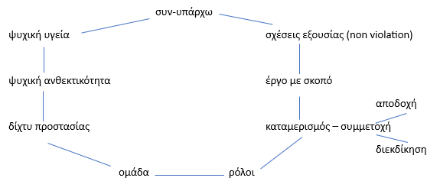
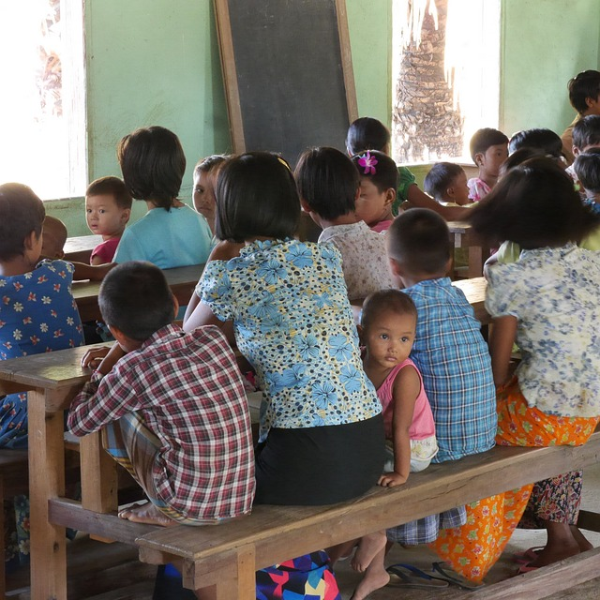
Όλοι ανήκουν σε μικρές ομάδες έργου με ρόλους.
Όλες οι ομάδες έχουν κοινό στόχο.
Σύνδεση όλων με κοινό όραμα (ανοιχτό, σύγχρονο).
Η ομάδα θα είναι αυτή που θα πρέπει να έχει ψυχική ανθεκτικότητα για να αποτελεί το δίχτυ προστασίας.
Χωρίς όραμα δεν υπάρχει δέσμευση για την επίτευξη έργου και αν δεν υπάρχει ρόλος εμπλοκής σε έργο δεν υπάρχει νόημα συμμετοχής σε ομάδα.

Slide 30
ΛΕΞΕΙΣ – ΕΝΝΟΙΕΣ ΚΛΕΙΔΙΑ
ψυχικά ανθεκτική κοινότητα
θετική ψυχολογία
*συστημική προσέγγιση του σχολείου ως σχολική κοινότητα – πρακτική του σχολείου
η κοινωνική και συναισθηματική διάσταση της μάθησης (σημαίνει ότι δεν είναι προτεραιότητα η γνωστική μάθηση)
συναισθηματικό αναλυτικό πρόγραμμα – emotional curriculum
*ταυτότητα (προσωπική και κοινωνική) – αυτογνωσία – αυτοαντίληψη
ρύθμιση συναισθημάτων
διαχείριση του στρες
*διαχείριση - επίλυση συγκρούσεων
*ετερότητα
*αξίες
*αίσθηση του ανήκειν – σύνδεση σε κοινό έργο
Άνοιγμα και σύνδεση του σχολείου με την κοινότητα
(*) η συν-ύπαρξη στην κοινότητα είναι πρωτίστως ζήτημα ενεργού πολιτειότητας και όχι απλά ζήτημα υποχρεώσεων και δικαιωμάτων.

Slide 31
Ονομάζομαι Κάρμεν και είμαι 15 χρονών. Πηγαίνω στη Γ' Γυμνασίου. Τα 3 χρόνια που είμαι στο Γυμνάσιο κάθομαι μόνη μου και μέσα στην τάξη και στα διαλείμματα. Μερικές φορές παίζω με τα αγόρια ποδόσφαιρο.
Τα κορίτσια της τάξης μου δεν μου μιλάνε και αποφεύγουν την παρέα μαζί μου. Πολλές φορές με κοροϊδεύουν για τον τρόπο που ντύνομαι και έχω κουρεμένα τα μαλλιά μου. Μια μέρα, μάλιστα, στις τουαλέτες, άρχιζαν να μου λένε "Μη μας κοιτάς!! Φύγε από δω, λεσβία".
Δε θέλω να πηγαίνω στο σχολείο...
Πλατφόρμα καταγγελιών stop-bullying.gov.gr.

Slide 32
Ενέργειες σχολείου
Η Υπεύθυνη εκπαιδευτικός του τμήματος γενικά οργανώνει τους/ις μαθητές/ήτριες σε ομάδες. Από τότε που αντιλήφθηκε την κατάσταση, προσπαθεί να οργανώσει την εργασία και τις ομάδες με τέτοιο τρόπο, ώστε να διευκολύνει την ενσωμάτωση της Κάρμεν. Ωστόσο, τα κορίτσια της τάξης δεν δίνουν ποτέ σημασία στις προτάσεις της Κάρμεν στην ομάδα.
Η Υπεύθυνη τμήματος κάλεσε αρκετές φορές όλους τους γονείς των παιδιών προκειμένου να συζητήσει το θέμα.
Η στάση των γονέων ήταν ότι τα κορίτσια πρέπει να κάνουν ό,τι θέλουν και δεν πρέπει να υποχρεώνονται να κάνουν παρέα με κάποιον/α.
Η πρότασή τους είναι να αλλάξει τάξη ή ακόμη και σχολείο η Κάρμεν.
Πηγή: "I Am Not Scared" Project

Slide 33
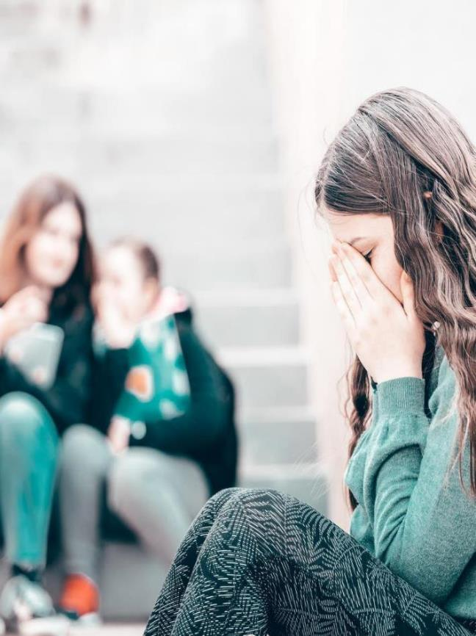
Μελέτη Περίπτωσης
Το πρόβλημα εξακολουθεί να υφίσταται.
Καλείσθε ως τετραμελής ομάδα από τη σχολική μονάδα να βοηθήσετε στην αντιμετώπιση της κατάστασης.
Πώς θα διαχειριστείτε την κατάσταση;
Τι θα τους προτείνετε;

Slide 34
Το Σχολικό Κλίμα μέσα στα Προγράμματα Παρέμβασης
Πρόγραμμα
Don't laugh at me
(ΗΠΑ)
01
Πρόγραμμα Olweus
(Νορβηγία)
03
02
Πρόγραμμα KiVa
(Φιλανδία)
Πρόγραμμα
"Bullying No Way”
(Αυστραλία)
04

Slide 35
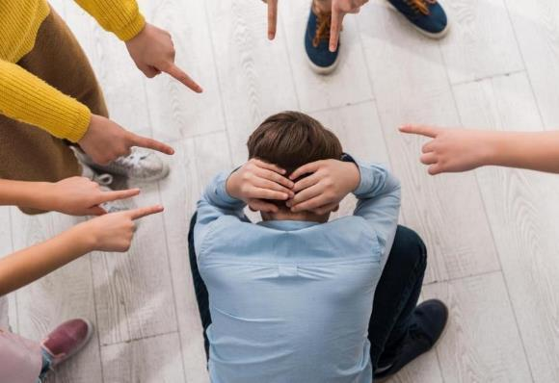
Πρόγραμμα Olweus
Ένα από τα πιο διαδεδομένα προγράμματα πρόληψης του bullying στον κόσμο. Εστιάζει στη μακροχρόνια αλλαγή που διαμορφώνει ένα ασφαλές και θετικό σχολικό κλίμα.
Αφορά σε όλες τις βαθμίδες εκπαίδευσης.
Βασίζεται σε τέσσερις βασικές αρχές:
Θετικό σχολικό κλίμα: Ενίσχυση της υποστηρικτικής και ασφαλούς ατμόσφαιρας.
Σαφείς κανόνες και προσδοκίες: Καθιέρωση και εφαρμογή σαφών κανόνων συμπεριφοράς.
Συνεχής παρακολούθηση και παρέμβαση: Παρακολούθηση της συμπεριφοράς των μαθητών και άμεση παρέμβαση σε περιπτώσεις bullying.
Εκπαίδευση και ευαισθητοποίηση: Συνεχής εκπαίδευση των εκπαιδευτικών, των μαθητών και των γονέων.
https://clemsonolweus.org/

Slide 36
Πρόγραμμα KiVa
Πρόγραμμα πρόληψης του bullying που έχει υιοθετηθεί ευρέως στη Φινλανδία και σε άλλες χώρες.
Βασικοί άξονες:
Πρόληψη - Διαμεσολάβηση - Έλεγχος
Περιλαμβάνει:
Εκπαιδευτικές συνεδρίες: Μαθήματα για τους μαθητές σχετικά με το bullying και τη σημασία της ενσυναίσθησης.
Διαδραστικά παιχνίδια: Χρήση παιχνιδιών και δραστηριοτήτων που προάγουν τη συνεργασία και την αποδοχή.
Διαχείριση περιστατικών: Καθοδήγηση των εκπαιδευτικών για την αντιμετώπιση και την επίλυση περιστατικών bullying.
https://www.kivaprogram.net/

Slide 37
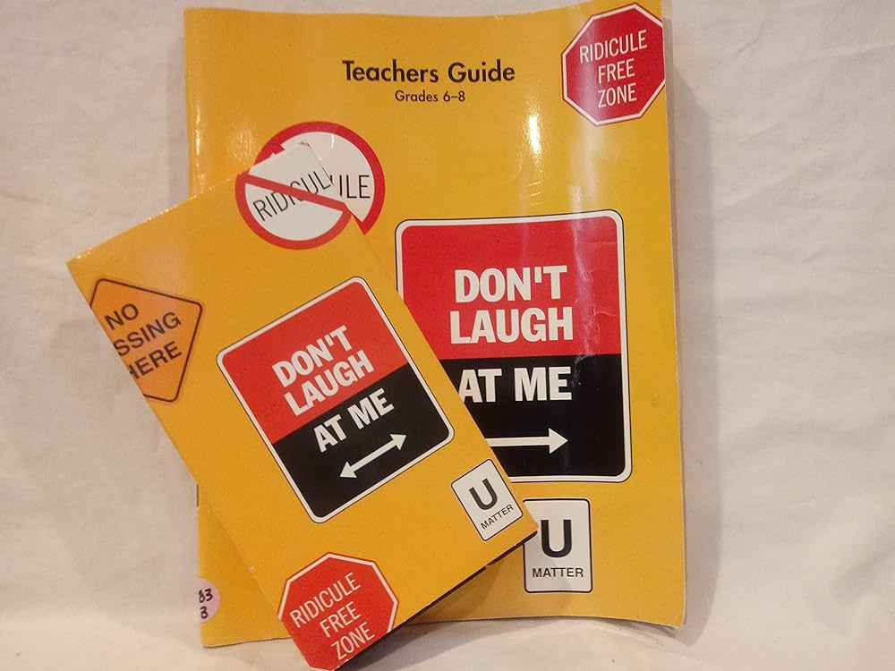
Πρόγραμμα "Don't laugh at me"
Στηρίζεται σε 4 βασικά θέματα:
Έκφραση συναισθημάτων
Διαμόρφωση της κοινότητας
Δημιουργική επίλυση διαφορών
Με σεβασμό στη διαφορετικότητα
https://operationrespect.org/classroom-lessons/

Slide 38
Bullying No Way
Εθνικό Σύστημα Εκπαίδευσης της Αυστραλίας
Αφορά: στην πρόληψη και αντιμετώπιση φαινομένων βίας
Εθνική εβδομάδα δράσης 12-16/8/24
Θέμα: "Everyone belongs"
Understanding bullying (bullyingnoway.gov.au)

Slide 39
"Kids against bullying"
Διαδραστικό εκπαιδευτικό υλικό
Tάξεις: 1-3
Περιλαμβάνει 5 πολυπολιτισμικούς χαρακτήρες κινουμένων σχεδίων που απεικονίζουν παιδιά με και χωρίς αναπηρία.
Στοχεύει σε 3 διαφορετικά είδη βίας (σωματική, λεκτική, κοινωνική)
https://www.pacerkidsagainstbullying.org/

Slide 40
Βιβλιογραφία:
Αντωνίου Α.-Σ., Ασημόπουλος Χ., Γιαννοπούλου Ι., Γιαννούλης Γ., Κατσαρός Ι., Πάλλη Θ. & Παπαστυλιανού Α. (2024). Πρωτόκολλο Ενδοσχολικής Βίας και Εκφοβισμού (Ε.ΒΙ.Ε.): Ορισμοί και εννοιολογικό υπόβαθρο. (Επιμ. Μαρούδας Η., Νικολόπουλος Β. & Ρέντζη Α.). Υ.ΠΑΙ.Θ.Α.: Ψηφιακή εφαρμογή https://stop-bullying.gov.gr Πρόσβαση: 14.06.2024
Αντωνίου Α.-Σ., Ασημόπουλος Χ., Γιαννοπούλου Ι., Γιαννούλης Γ., Κατσαρός Ι., Πάλλη Θ. & Παπαστυλιανού Α. (2024). Πρωτόκολλο Πρόληψης Ενδοσχολικής Βίας και Εκφοβισμού (Ε.ΒΙ.Ε.). (Επιμ. Μαρούδας Η., Νικολόπουλος Β. & Ρέντζη Α.). Υ.ΠΑΙ.Θ.Α.: Ψηφιακή εφαρμογή https://stop-bullying.gov.gr Πρόσβαση: 14.06.2024
Αντωνίου Α.-Σ., Ασημόπουλος Χ., Γιαννοπούλου Ι., Γιαννούλης Γ., Κατσαρός Ι., Πάλλη Θ. & Παπαστυλιανού Α. (2024). Πρωτόκολλο Διαχείρισης Ενδοσχολικής Βίας και Εκφοβισμού (Ε.ΒΙ.Ε.). (Επιμ. Μαρούδας Η., Νικολόπουλος Β. & Ρέντζη Α.). Υ.ΠΑΙ.Θ.Α.: Ψηφιακή εφαρμογή https://stop-bullying.gov.gr Πρόσβαση: 14.06.2024
Αντωνίου Α.-Σ., Ασημόπουλος Χ., Γιαννοπούλου Ι., Γιαννούλης Γ., Κατσαρός Ι., Πάλλη Θ. & Παπαστυλιανού Α. (2024). (Πληροφοριακό υλικό Ενδοσχολικής Βίας και Εκφοβισμού - Ε.ΒΙ.Ε.) Για γονείς/κηδεμόνες. (Επιμ. Μαρούδας Η., Νικολόπουλος Β. & Ρέντζη Α.). Υ.ΠΑΙ.Θ.Α.: Ψηφιακή εφαρμογή https://stop-bullying.gov.gr Πρόσβαση: 14.06.2024
Αντωνίου Α.-Σ., Ασημόπουλος Χ., Γιαννοπούλου Ι., Γιαννούλης Γ., Κατσαρός Ι., Πάλλη Θ. & Παπαστυλιανού Α. (2024). (Πληροφοριακό υλικό Ενδοσχολικής Βίας και Εκφοβισμού - Ε.ΒΙ.Ε.) Για μαθητές/τριες. (Επιμ. Μαρούδας Η., Νικολόπουλος Β. & Ρέντζη Α.). Υ.ΠΑΙ.Θ.Α.: Ψηφιακή εφαρμογή https://stop-bullying.gov.gr Πρόσβαση: 14.06.2024

Slide 41
Βιβλιογραφία:
Barile, J. P., Donohue, D. K., Anthony, E. R., Baker, A. M., Weaver, S. R., & Henrich, C. C. (2012). Teacher–student relationship climate and school outcomes: Implications for educational policy initiatives. Journal of youth and adolescence, 41, 256-267.
Berkowitz, M. W., & Bier, M. C. (2005). What works in character education: A research-driven guide for educators.
Blum, R. W., McNeely, C., & Rinehart, P. M. (2002). Improving the odds: The untapped power of schools to improve the health of teens. Center for Adolescent Health and Development
Catalano, R. F., Haggerty, K. P., Oesterle, S., Fleming, C. B., & Hawkins, J. D. (2004). The importance of bonding to school for healthy development: Findings from the Social Development Research Group. Journal of school health, 74, 252-261.
Cohen, J., McCabe, E. M., Michelli, N. M., & Pickeral, T. (2009). School climate: Research, policy, practice, and teacher education. Teachers college record, 111(1), 180-213.
Kuperminc, G. P., Leadbeater, B. J., Emmons, C., & Blatt, S. J. (1997). Perceived school climate and difficulties in the social adjustment of middle school students. Applied developmental science, 1(2), 76-88.
Liu, Y., Ding, C., Berkowitz, M. W., & Bier, M. C. (2014). A psychometric evaluation of a revised school climate teacher survey. Canadian Journal of School Psychology, 29(1), 54-67.
Steffgen, G., Recchia, S., & Viechtbauer, W. (2013). The link between school climate and violence in school: A meta-analytic review. Aggression and Violent Behavior, 18, 300 –309
Yang, C., Chan, M. K., & Ma, T. L. (2020). School-wide social emotional learning (SEL) and bullying victimization: Moderating role of school climate in elementary, middle, and high schools. Journal of school psychology, 82, 49-69.
Vaillancourt, T., Hymel, S., & McDougall, P. (2013). The biological underpinnings of peer victimization: Understanding why and how the effects of bullying can last a lifetime. Theory Into Practice, 52(4), 241–248.

Slide 42
Ευχαριστούμε
για την προσοχή σας!

Slide 43
Εκπόνηση Επιμορφωτικού Υλικού
Σύμβουλοι ΙΕΠ
Αφεντουλίδου Άννα
Βούρβουλη Σταυρούλα
Γελαστοπούλου Μαρία
Καλογηράτου Ευαγγελία
Καραγιάννη Σοφία
Κλημεντιώτη Χριστίνα
Μίνη Πάμελα
Νίκα Μαρία
Παπαγεωργίου Σοφία
Πήλιουρας Παναγιώτης
Συκά Χριστίνα-Ερριέττα
Χαραλαμπίδου Παυλίνα
Χαντζούλη Ελένη
Χριστοδούλου Νικόλαος
Στελέχη Υ.ΠΑΙ.Θ.Α.
Μαρούδας Ηλίας
Νικολόπουλος Βασίλειος
Ρέντζη Αργυρώ
Επιμόρφωση για την
Ενδοσχολική Βία και τον Εκφοβισμό (Ε.ΒΙ.Ε.)

